Slide 1




„Profilaktyka przede wszystkim – wczesne wykrywanie reumatoidalnego zapalenia stawów u osób w wieku aktywności zawodowej w woj. lubelskim, świętokrzyskim, podkarpackim i mazowieckim – projekt pilotażowy Kliniki Reumatologii i Układowych Chorób Tkanki Łącznej Samodzielnego Publicznego Szpitala Klinicznego Nr 4 w Lublinie”
Okres realizacji: 01.08.2017 – 31.12.2020
Katarzyna Bublewicz-Guzy
Lublin, 14.12.2017 r.

Slide 2
Zakres projektu
szkolenia i warsztaty dla personelu medycznego POZ z zakresu rozpoznawania RZS,
obejmujące badanie stawów, wykorzystanie narzędzi przesiewowych oraz podstawowych badań laboratoryjnych;
szkolenia e-learningowe dla lekarzy (platforma e-learningowa);
platforma współpracy pomiędzy lekarzami POZ i stworzonym w ramach SPSK Nr 4 Ośrodkiem Wczesnej Diagnostyki (OWD), prowadzącym dalszą diagnostykę
w kierunku RZS;
badania przesiewowe pacjentów w ramach POZ i OWD;
akcje edukacyjne dla pacjentów z podejrzeniem RZS.

Slide 3
Wskaźniki
100 POZ z terenu czterech województw
(lubelskie, podkarpackie, mazowieckie, świętokrzyskie),
Szkolenia: 15 grup szkoleniowych po 20 osób,
Personel medyczny: 160 lekarzy, 140 pielęgniarek,
POZ: 2360 pacjentów, 4720 wizyt,
OWD: 2360 pacjentów (1. wizyta), 1652 pacjentów (2. wizyta),
Akcje edukacyjne dla pacjentów: 400 osób (4 gr. x 100 osób).

Slide 4
Ścieżka projektowa
Wybór POZ do współpracy
Wydelegowanie przez POZ lekarzy i pielęgniarek do udziału
w projekcie
Szkolenie e-learningowe
dla lekarzy
Szkolenia i warsztaty dla personelu medycznego (stacjonarne)
Platforma współpracy
Wizyta 1
Badania przesiewowe w POZ
Wizyta 2
Badania przesiewowe
w OWD

Slide 5
Umowy z personelem medycznym POZ
Umowy o współpracy z POZ
Działania edukacyjne
- bezpłatne dla personelu med.
Zasady udziału w projekcie
Zajęcia –miejsca
i terminy dogodne dla uczestników
Skuteczność lekarzy POZ - min. 70%
Możliwość uzyskania punktów edukacyjnych
Średnia liczba wizyt w 1 POZ - 48
Każda wizyta w ramach projektu
= 48 zł dla POZ

Slide 6
Pacjenci – grupa docelowa
w wieku produkcyjnym, tj. osoby aktywne zawodowo (18-67 lat),
z obrzękiem co najmniej jednego stawu trwającym co najmniej 3 tygodnie, który nie jest wynikiem urazu,
po spełnieniu kryteriów kwalifikacji do programu, których wyniki testów przesiewowych będą sugerowały RZS .

Slide 7
Badania przesiewowe w POZ (2 wizyty)
wizyta 1: wywiad – kwestionariusz dla lekarza/pacjenta; badanie układu ruchu
z użyciem testu uciskowego; skierowanie na badania (OB, CRP, morfologia - NFZ);

Slide 8
Badania przesiewowe w POZ – c.d.
wizyta 2: do 2 tygodni od pierwszej wizyty – kompletowanie dokumentacji medycznej dotyczącej pacjenta: kwestionariusz pacjenta, kwestionariusz przesiewowy dla lekarza, analiza wyników badań; powtórzenie badania układu ruchu (test ściskania stawów śródręczno-paliczkowych oraz śródstopno-paliczkowych);
wystawienie skierowania do lekarza reumatologa – wystarczy spełnienie
1 z poniższych kryteriów:
dodatni wynik kwestionariusza dla pacjenta (>6 pkt) + podwyższone wartości OB i CRP
dodatni wynik kwestionariusza dla pacjenta (≥6 pkt) i/lub lekarza + dodatni test ściskania ręki i/lub stopy
dodatni wynik kwestionariusza dla lekarza + podwyższone wartości OB i CRP
dodatni wynik kwestionariusza dla pacjenta (≥6 pkt) i/lub lekarza + dodatni test ściskania innego obrzękniętego stawu

Slide 9
Badania przesiewowe w OWD
wizyta 1 – faza weryfikacji diagnozy (maksymalnie 2 tygodnie od wystawienia skierowania przez lekarza POZ): zebranie wywiadu, badanie układu ruchu;
Potwierdzenie podejrzenia RZS
Brak potwierdzenia podejrzenia RZS
Skierowanie na dalsze badania krwi/obrazowe
Powrót pacjenta do lekarza POZ z pełną informacją dotyczącą dalszego postępowania
Wizyta 2

Slide 10
Badania przesiewowe w OWD – c.d.
wizyta 2 – faza potwierdzenia diagnozy (w terminie do 14 dni od wizyty 1 u reumatologa w OWD): badanie układu ruchu (lekarz; kwestionariusz pacjenta), analiza wyników badań
Rozpoznanie wczesnego RZS
Rozpoznanie innej niż RZS zapalnej choroby reumatycznej
Wykluczenie RZS i innej zapalnej choroby reumatycznej
Pacjent pozostaje pod stałą opieką AOS (prowadzony jest przez lekarza reumatologa)
Pacjent pozostaje pod opieką AOS
Pacjent ponownie skierowany do lekarza POZ z informacją nt. wyników badań i dalszego postępowania terapeutycznego
Lekarz POZ otrzymuje informacje nt. zaleconego leczenia, wyników badań, terminów kontroli
u reumatologa, wraz z informacjami dotyczącymi możliwości konsultacji pacjenta z reumatologiem
w sytuacjach nagłych

Slide 11
Konkurs na wybór POZ do współpracy
warunki udziału w konkursie – podmioty zamierzające złożyć ofertę powinny:
posiadać status jednostki podstawowej opieki zdrowotnej, działającej na podstawie obowiązujących przepisów prawa (ustawa z 15.04.2011 r.
o działalności leczniczej),
posiadać siedzibę na terenie województwa lubelskiego, świętokrzyskiego, podkarpackiego, mazowieckiego,
zatrudniać minimum 1 lekarza, mającego prawo do udzielania świadczeń zdrowotnych w zakresie podstawowej opieki zdrowotnej i 1 pielęgniarkę,
dysponować zasobami ludzkimi, technicznymi oraz miejscem umożliwiającym współpracę w ramach projektu.

Slide 12
Konkurs na wybór POZ do współpracy
termin składania ofert: 20.01.2017 r.
dokumentacja konkursowa:
www.spsk4.lublin.pl
(bip-konkursy-konkursy w toku)

Slide 13
Konkurs na wybór POZ do współpracy
dokumenty wymagane na etapie składania ofert:
druk oferty (załącznik 1) – str. 8-9,
oświadczenie o spełnianiu warunków (załącznik 2) – str. 10,
zaparafowany projekt umowy (załącznik 3) – str. 11-19.

Slide 14
Kontakt
Biuro projektu
Samodzielny Publiczny Szpital Kliniczny Nr 4 w Lublinie
ul. Jaczewskiego 8
20-954 Lublin
Katarzyna Bublewicz-Guzy - pokój 123, I piętro
tel. 81 72 44 801
rzs@spsk4.lublin.pl
dr n med. Ewa Chemperek: owdrzs@spsk4.lublin.pl
Joanna Gryta: koordynatorpoz@spsk4.lublin.pl

Slide 15
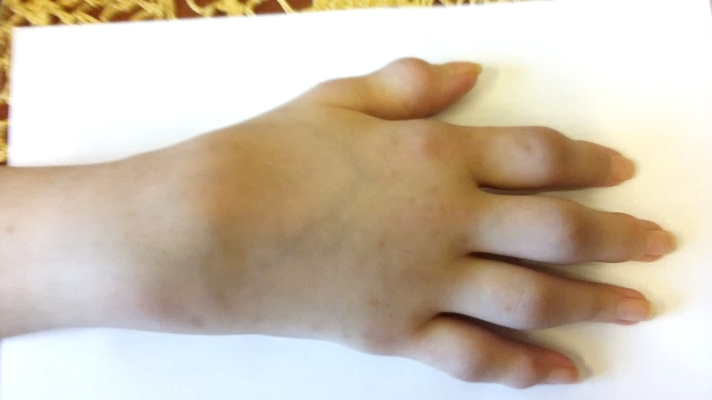
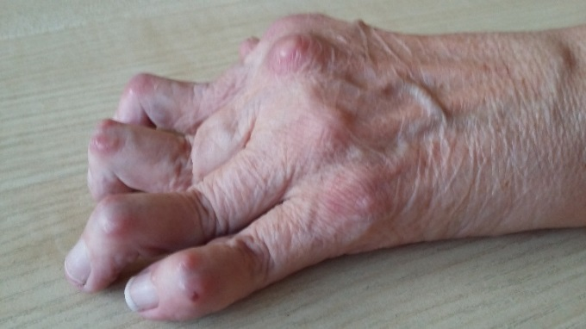
Późne RZS
Wczesne RZS
Dziękuję za uwagę.

